Slide 1

Personal color based
Cosmetic recommendation system
2017. 09. 15 (금) 김소라

Slide 2
INDEX
1. OUTLINE
2. OUTCOME
FACE DETECTION
SAMPLE EXTRACTION
COLOR COMPARISION
3. PROBLEM

Slide 3
1. PROJECT OUTLINE

Slide 4
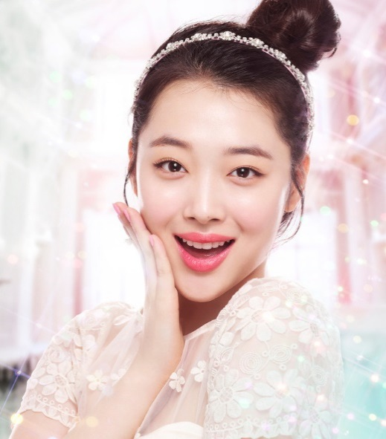
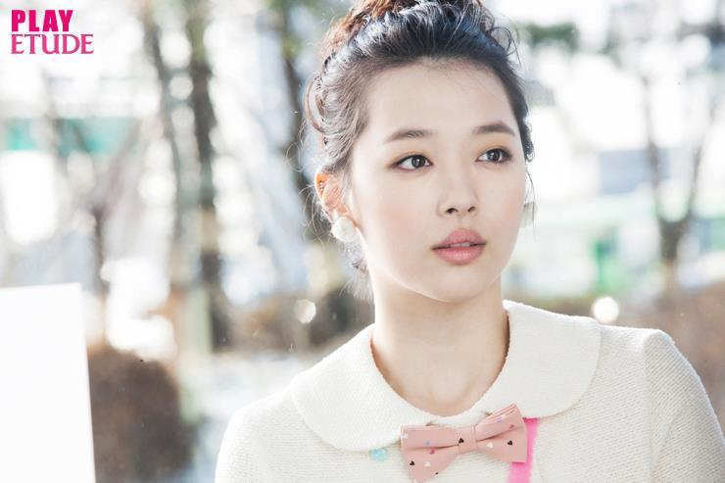
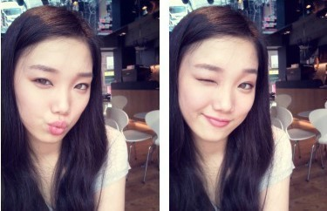
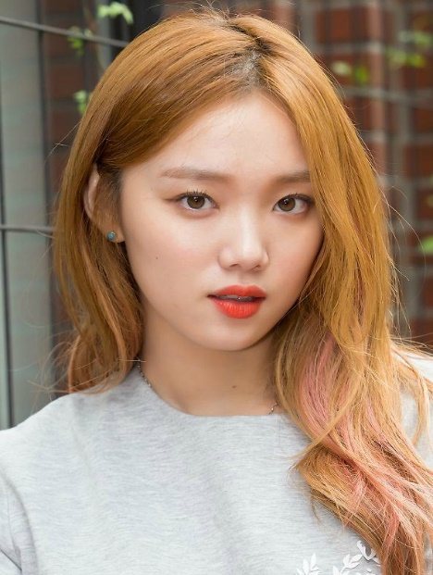
1. PROJECT OUTLINE
Notes:
동일인물에도 화장법에 따라 이미지가 다르게 보일 수 있으며, 이에 착안하여 인물의 피부톤에 가장 알맞은 화장품을 추천하는 것이 목적

Slide 5
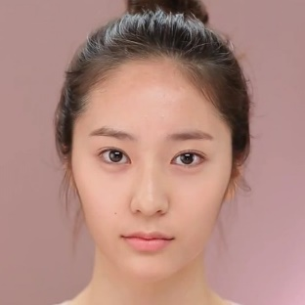






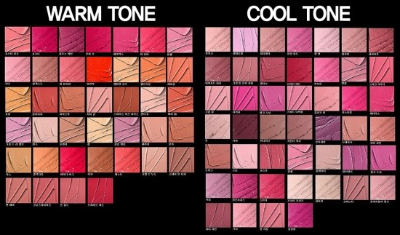
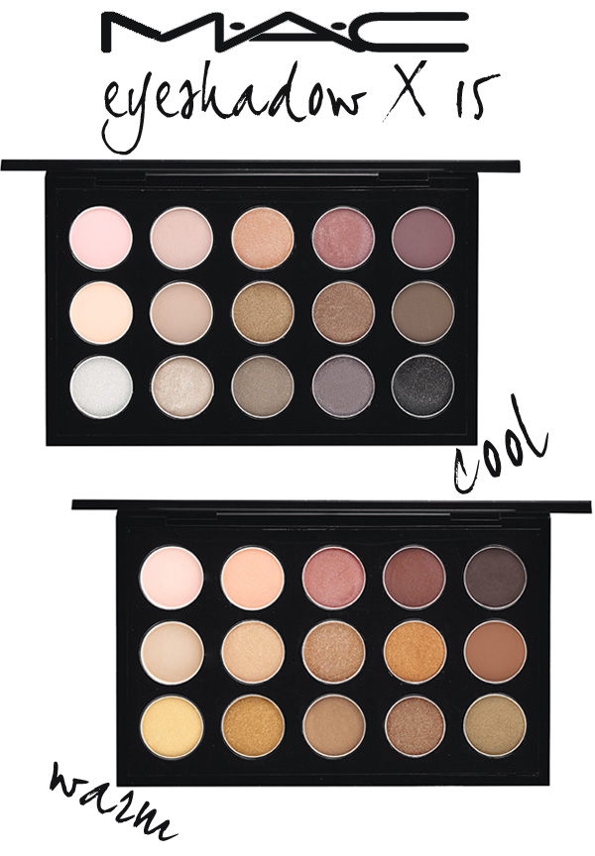
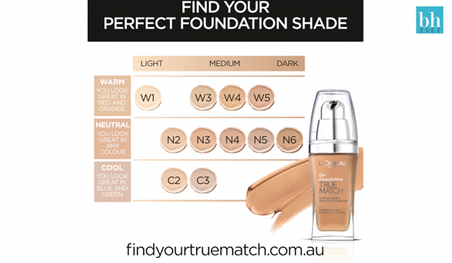
1. PROJECT OUTLINE
Face detection
Sample
Extraction
Spring Warm
Summer Cool
Autumn Warm
Winter Cool
Recommend
Color
Classification
Notes:
다음과 같은 알고리즘 – 사람얼굴 인식/ 눈코 인식 / 이마뺨관자 총 5개의 샘플 추출 / 샘플로부터 피부톤 구분

Slide 6

2. OUTCOME

Slide 7
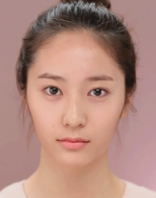
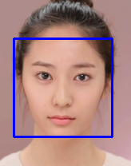
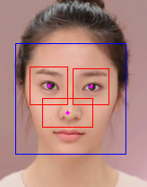
2.1. FACE DETECTION
Haar Feature-based Cascade Classifiers
[그림1] 원본 [그림2] 얼굴 인식 [그림3] 눈, 코 인식
Notes:
Cascade classifier를 이용하여 사진에서 사람의 얼굴을 인식했고, 그 얼굴에서 눈과 코의 위치를 찾아냈습니다.
그림2의 파란 네모가 얼굴영역 입니다.
그리고 그림3의 빨간 네모는 각각 눈과 코의 영역이며 분홍색 점은 그 중심점을 뜻합니다.

Slide 8
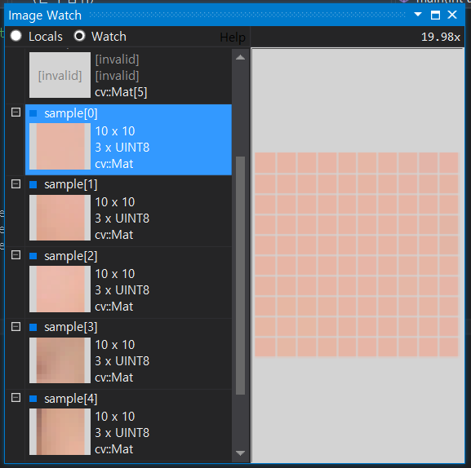
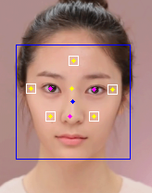
2.2. SAMPLE EXTRACTION
Sample Selection
- 코와 이마의 중점이 두 눈의 중점이 되도록 이마의 위치 계산
- 눈과 코가 수직으로 만나는 곳이 뺨의 위치
- 눈 영역의 경계선과 눈이 수직으로 만나는 곳이 관자놀이의 위치
Notes:
눈과 코의 중심점을 이용하여 이마, 뺨, 관자놀이 총 5개의 샘플을 추출하였습니다.
코와 이마의 중점이 두 눈의 중점이 되도록 이마의 위치를 계산하였고, 눈과 코가 수직으로 만나는 곳을 뺨의 위치로 하였습니다.
그리고 두 눈의 x축 방향으로의 연장선과 눈 영역의 경계선의 교점을 관자놀이라고 하였습니다.
오른쪽 그림에서 노란색 점이 각각 이마, 관자놀이, 그리고 뺨을 의미합니다.
그리고 그 점을 중심으로 10x10의 크기로 샘플을 추출하였습니다. 그 샘플이 흰색 사각형입니다.

Slide 9
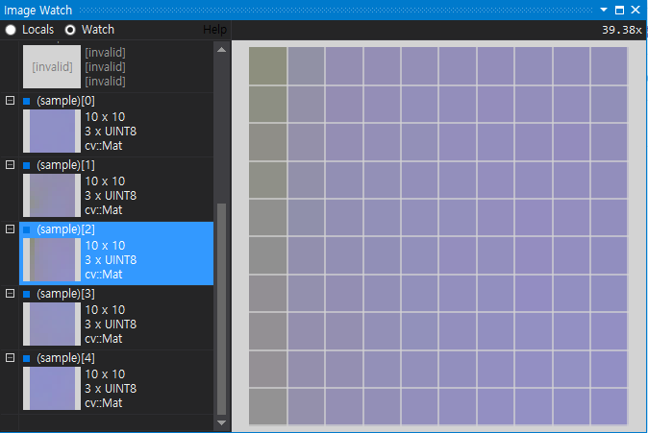
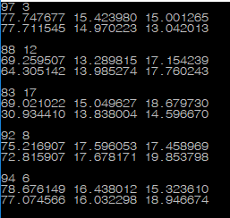
2.2. SAMPLE EXTRACTION
Main Value Extraction
- Lab 색상공간으로 변환 후, Binary Split으로 오류 값 제거
- 두 cluster 중 pixel수가 더 많은 쪽의 평균값으로 각 Sample별 대표 값 추출

Slide 10
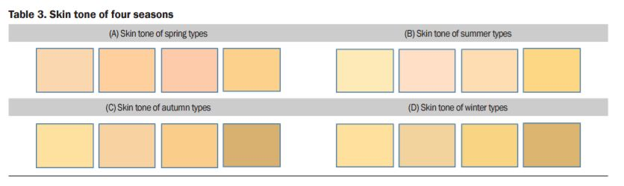
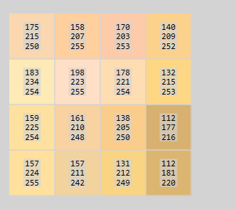
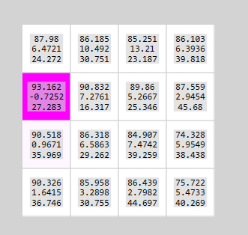
2.3. COLOR COMPARISON
Color Distance Comparison
Spring Warm
Summer Cool
Autumn Warm
Winter Cool
Notes:
추출한 대표값이 어떤 계절의 피부톤과 가장 유사한지 파악하는 단계입니다.
우선 미용학회지에 나와있는 4가지 계절의 가장 정형화된 피부톤 샘플을 가져와 Lab 색상공간으로 나타냅니다. 위에부터 봄웜, 여름쿨, 가을웜, 겨울쿨의 피부톤이 각각 4가지씩 나와있습니다.
전에 추출한 SAMPLE 5가지에 대해 각각 저 16가지 색과의 색상거리를 계산합니다.

Slide 11
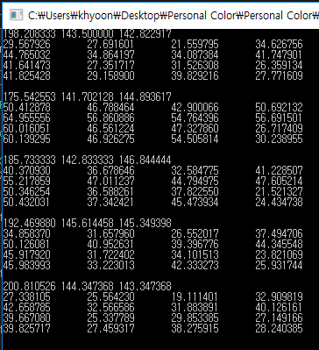
2.3. COLOR COMPARISON
Color Distance Comparison
Spring Warm
Summer Cool
Autumn Warm
Winter Cool
Notes:
가장 가까운 것은 빨간색 네모로, 그다음으로 가까운것은 파란색 네모로 표시
가을웜이 제일 많다는 것을 볼 수 있음
크리스탈은 대표적인 가을웜 연예인

Slide 12
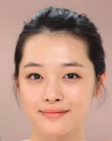
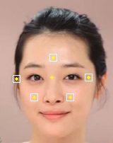
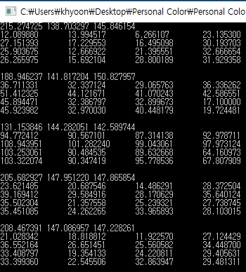
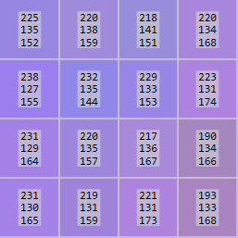
2.4. OUTCOME
Spring Warm
Summer Cool
Autumn Warm
Winter Cool
Notes:
설리는 대표적인 봄웜 연예인
3번째 샘플에서 크기가 큰 이유는 뒤에서 설명

Slide 13
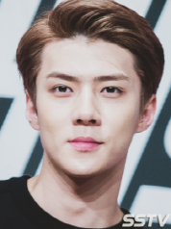
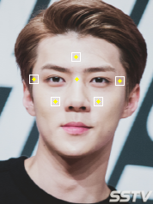
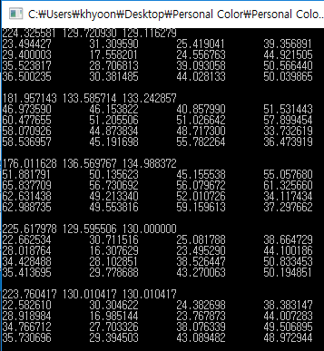
2.4. OUTCOME
Spring Warm
Summer Cool
Autumn Warm
Winter Cool
Notes:
엑소-세훈 대표적 여름쿨 연예인

Slide 14
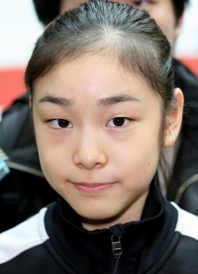
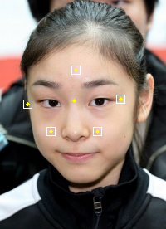
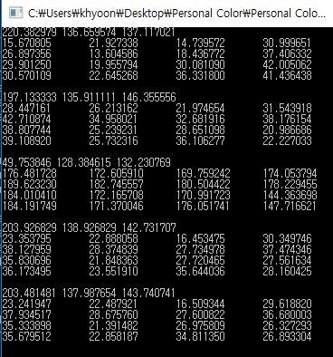
2.4. OUTCOME
Spring Warm
Summer Cool
Autumn Warm
Winter Cool
Notes:
엑소-세훈 대표적 여름쿨 연예인

Slide 15

3. PROBLEM
Notes:
앞으로의 스케쥴을 말씀드리겠습니다.

Slide 16
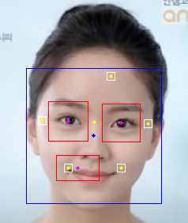
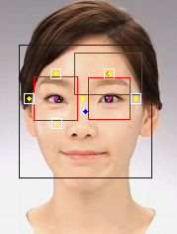
3. PROBLEM
Face Detection
- 내장된 알고리즘을 사용하였으나, 코 부분이 제대로 detect 되지 않음
- input 이미지가 중요
Notes:
얼굴인식 – 내장된 알고리즘을 사용했으나, 코가 제대로 detect 되지 않음
인풋 이미지가 중요할듯

Slide 17
3. PROBLEM
Spring Warm
Summer Cool
Autumn Warm
Winter Cool
Notes:
3번째 거리가 급격히 커지는데, 이는 관자놀이 샘플에 머리카락때문인걸로 추정
이를 퍼스널컬러를 계산하는데 관여하게 둘지 아닐지

Slide 18

THANK YOU

